Slide 1
Rehtori viestinnän keskiössä
@leenapontynen
Itä-Suomen rehtoripäivät 7.-8.9.2017
Erityisasiantuntija Leena Pöntynen

Slide 2
Suoma-lainen kulttuuri
Toiminta-tavat
Turvatto-muus
Epä-onnistumisen pelko
Varman päälle pelaa-minen
Rohkeu-den puute
Ideoiden puute

Slide 3
Lähde ABB

Slide 6
Minun malli
Rehtori(t)
Johtoryhmä
Tiimit
Henkilöstökokous
Oppilaskunta
Yksilöt
Henkilöstö
Koko yhteisö

Slide 7
Kaksi tapaa toimia
Reaktiivinen
Suljettu
Heroismi
Ohjeistus ylhäältä alas
Raportointi yhteen suuntaan
Riskien minimointi
Tuli-palojen sam-muttaja
Proaktiivinen
Avoin
Yhdessä voittoon
Tiimien voimaannuttaminen
Jatkuva dialogi
Rohkeus epäonnistua
Kehityk-sen mahdol-listaja

Slide 8
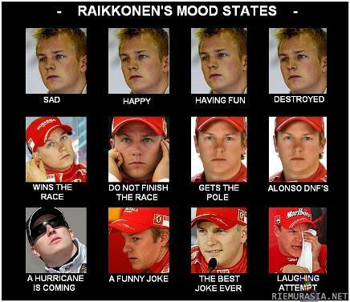

Slide 9
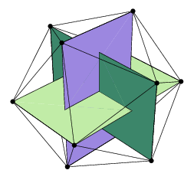
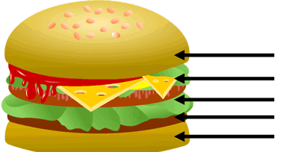

Slide 10
Ota yhteyttä
Leena Pöntynen
leena.pontynen@kuntaliitto.fi
@leenapontynen
P.050-3051365
KIITOS!

